Slide 1

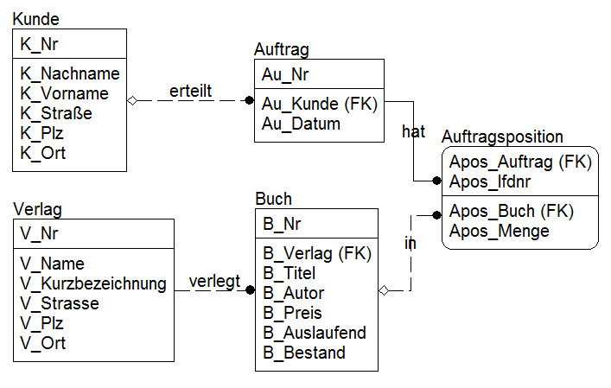

DBIS2 – Datenbanken und Informationssysteme
Lektion 4
1 : n
Erläutern Sie dieses Modell
Notes:
Die Startfolie enthält das Modell (Schema) einer Datenbank
Kunde, Auftrag sind die Namen der Tabellen (stehen oberhalb des Kästchens),
Im Kästchen drinnen stehen Namen der Felder,
der Primary Key (PK) steht oben und ist durch einen Querstrich von den anderen getrennt
Foreign Keys (FK) sind entsprechend gekennzeichnet.
Die Beziehungen habe eine etwas eigenartige Symbolik,
die Seite mit der schwarzen Kugel ist immer die n Seite der 1:n Beziehungen
Also:
1 Kunde erteilt n Aufträge aber 1 Auftrag gehört zu genau einem Kunden
1 Verlag verlegt n Bücher aber 1 Buch wird nur von genau einem Verlag verlegt
1 Auftrag hat n Auftragspositionen
1 Buch wird in n Auftragspositionen verkauft
Zwischen Buch und Auftrag kann man eine n:m Beziehung unterstellen.
Weil es so etwas in Datenbank nicht gibt wurde die
wurde die Tabelle Auftragsposition zur Auflösung der n:m Beziehung geschaffen.

Slide 2

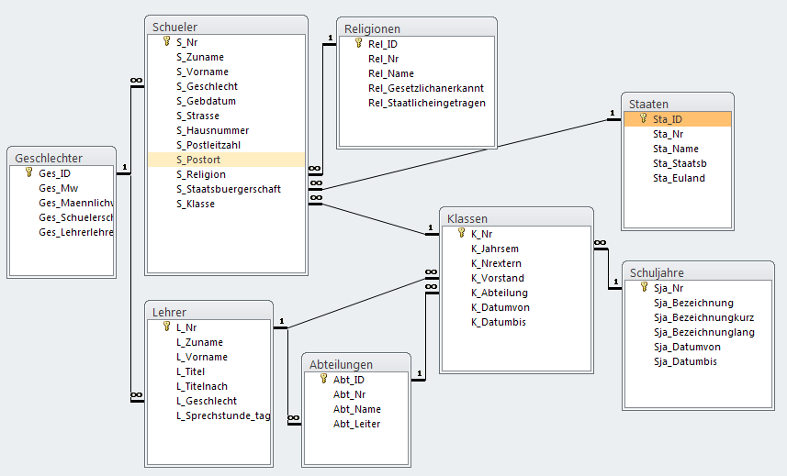
Wiederholung Abfragen (auf 1 Tabelle)
Man muß die abzufragende Datenbank gut kennen
Notes:
Ein Bild (genauer Modell) der Datenbank sollte man immer bereit haben
Die Dateninhalt muß man notfalls durch öffnen der Tabelle nachschlagen
z.B. Ges_Mw enthält die Werte „m“ bzw „w“

Slide 3
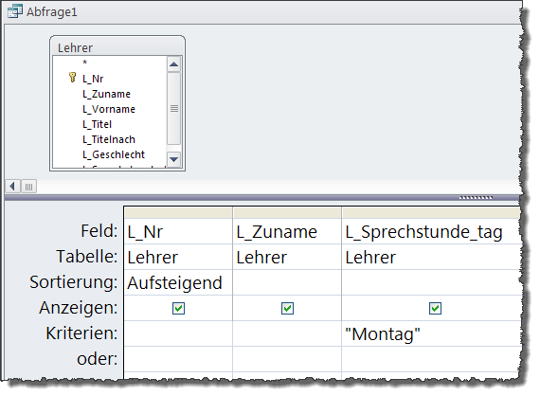
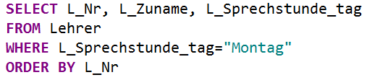
Wiederholung Abfragen (auf 1 Tabelle) 2
Alle Übungen vom Ende der letzten Stunde verwendeten genau eine Tabelle (z.B. FROM lehrer), es mußte eine Bedingung formuliert werden (z.B. WHERE S_Name LIKE ″S*″ ) und beliebige Spalten ausgegeben werden.
Lehrer mit Sprechstunde am Montag, sortiert nach Lehrerkürzel
Notes:
-- Lehrer mit Sprechstunde am Montag
-- wird in der Entwurfsansicht so erzeugt
SELECT Lehrer.[L_Nr], Lehrer.[L_Zuname], Lehrer.[L_Sprechstunde_tag]
FROM Lehrer
WHERE (((Lehrer.[L_Sprechstunde_tag])="Montag"))
ORDER BY Lehrer.[L_Nr];
-- genauso ok ist der folgende Befehl (ohne unnütze Zeichen)
SELECT L_Nr, L_Zuname, L_Sprechstunde_tag
FROM Lehrer
WHERE L_Sprechstunde_tag="Montag"
ORDER BY L_Nr

Slide 4





Wiederholung Abfragen (auf 1 Tabelle) 3
Welche Lehrer haben keine Sprechstunde eingetragen
Welche Klassen enden vor dem Schuljahresende (haben Inhalt in K_Datumbis)
Welche Klassen sind Fachschulklassen (enthalten FID)
welche Klassen sind 1. jahrgänge
Leer oder nicht leer
Like mog I
Notes:
Alle Datenbanken kennen den speziellen Zustand „leer“, dieser muss mit IS NULL abgefragt werden
Like kennt in Access ? (für genau 1 beliebiges Zeichen) bzw * für 0 bis n beliebige Zeichen
In anderen DBs werden statt dessen _ und % verwendet
Erweiterungen auf mächtigere Bedingungen (wie regex) gibt es in manchen DBs

Slide 5


Wiederholung Abfragen (auf 1 Tabelle) 4
Welche Schuljahre beginnen im Jahr 2009
Wie lange dauern die verschiedenen Schuljahre
Welche Schüler wohnen an einem "weg" in den Bezirken 2,12 oder 22 (über die Postleitzahl)
Datums-funktionen sind praktisch
erspart viele OR
Notes:
Die Kenntnis von Datums- und auch Textfunktionen ist sehr praktisch

Slide 6


Wiederholung Abfragen (auf 1 Tabelle) 5
Welche Schüler wohnen nicht in Wien und sind vor 1993 geboren
Welche Schüler wohnen in Bezirken, die an die Ringstraße bzw. die 2er-Linie grenzen
where s_geschlecht = month(s_gebdatum) where Instr(S_Hausnummer,'/') = 0
Notes:
Natürlich ist where s_geschlecht = month(s_gebdatum)
schon eine abstruse Bedingung, aber Lehrer müssen sich Übungen einfallen lassen

Slide 7

Abfragen in Access mit mehreren Tabellen
SQL
wäre sicher nie verwendet worden, wenn man immer nur eine Tabelle abfragen könnte.
Die wirkliche Stärke liegt im JOIN mehrerer Tabellen
Es können 2 oder mehr Tabellen im FROM kombiniert (mit JOIN verbunden) werden, man muß angeben, welcher Datensatz mit welchen anderen kombiniert werden soll.
Tabelle 1
Tabelle 2
Tabelle 1.PK
Tabelle2.FK
Notes:
SELECT Lehrer.L_Nr, Lehrer.L_Zuname, Klassen.K_Nr, Klassen.K_Jahrsem
FROM Lehrer INNER JOIN Klassen
ON Lehrer.L_Nr = Klassen.K_Vorstand
ORDER BY Lehrer.L_Nr;
INNER JOIN wird benutzt um die Tabellen zu verbinden
ON Klausel definiert, welche Datensätze aus den beiden Tabellen kombiniert werden,
praktisch wird hier immer eine existierende Beziehung verwendet,
also tabelle1.PrimaryKey = tabelle2.ForeignKey

Slide 8
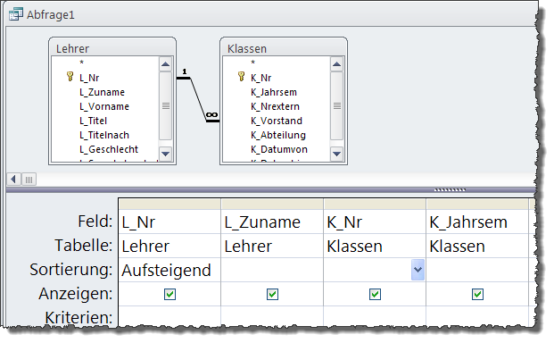
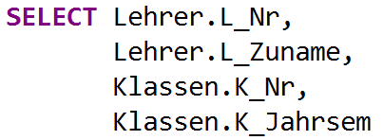

Abfragen in Access mit mehreren Tabellen 2
Die Entwurfsansicht zeigt den FROM sehr gut an
Notes:
Im oberen Bereich des Abfrage Entwurfsfensters
wird die FROM Klausel sehr übersichtlich dargestellt
Feld und Tabelle zeigt (wo immer ein Hackerl bei Anzeigen steht) die Select Klausel
hier können Felder aus allen im from stehenden Tabellen aufscheinen
Die Sortierung Zeile regelt den Inhalt des Order by

Slide 9
Abfragen in Access mit mehreren Tabellen 3
Was passiert beim JOIN?
In der Ausgabe sind jene Lehrer enthalten, deren PK Wert (L_Nr) auch im FK der Tabelle Klassen (K_Vorstand) vorkommt. Weil alle Klassen einen KV haben gibt es 27 Ergebnissätze (jede Klasse mit den passenden KV Daten) (Hinweis: Ihre DB kann andere Anzahlen haben)
61 Lehrer
27 Klassen
27 Ergebnissätze
Notes:
Die Anzahl der Ausgabedatensätze wird durch die Anzahl der FK Einträge bestimmt.
Zu jeder Klasse, die einen Eintrag im FK K_Vorstand hat wird der passende Lehrer-Datensatz dazugejoint.
Lehrer, die nicht KV sind kommen in der Ausgabe nicht vor.
Klassen, die keinen K_Vorstand eingetragen haben würden ebenfalls fehlen
Weil in diesem Fall alle 27 Klassen auch einen eingetragenen Klassenvorstand haben
kommt sinngemäss jede Klasse in die Ausgabe, dazu die Daten des Lehrers, welcher KV ist.
Würde eine Klasse keinen KV eingtragen haben, dann gäbe es 26 Ergebnissätze
???? Kann es vorkommen, dass im FK K_Vorstand eine nicht existierendes Lehrerkürzel steht (z.B: xyz) ??????
wenn ja, wie würde sich das auswirken

Slide 10
Abfragen in Access mit mehreren Tabellen 4
L_Nr | L_Name
SKO | Skolud
PS | Preißl
DP | Divjak
CAM | Camrda
K_Nr | K_Vorstand
2CHIF | SKO
2AHIF | STJ
1BFID | CAM
3BFID | SKO
Nur jene Zeilen in der Ausgabe, wo das Lehrerkürzel auf beiden Seiten existiert !
L_Nr | L_Name | K_Nr | K_Vorstand
SKO | Skolud | 2CHIF | SKO
CAM | Camrda | 1BFID | CAM
SKO | Skolud | 3BFID | SKO
SKO gibt es hier 2mal, daher auch 2 Ausgabezeilen
Notes:
Die Lehrer PS und DP kommen nicht in die Ausgabe, weil sie keine KVs sind
(nie in K_Vorstand vorkommen)
Die Klasse 2AHIF fehlt in der Ausgabe, weil STJ hier nicht in L_Nr vorkommt
(dies ist in der Datenbank nicht möglich, weil die definierte Beziehung
zwischen Lehrer und Klassen falsche Werte im FK verhindert)
allerdings könnte K_Vorstand leer sein, dann fehlt die Zeile auch
Somit sind 2 Lehrer und 3 Klassen in der Ausgabe
(SKO ist 2mal als KV eingetragen)

Slide 11
Abfragen in Access Übungen für Sie schuldb1_V3.mdb
In welcher Abteilung ist der Lehrer Bruckner der Abteilungsvorstand (Ausgabe Abteilungsname,…)
In welchen Klassen (K_Nr, K_jahrsem ausgeben) sind Schüler aus Transdanubien
Gebe alle Klassen (K_Nr) mit dem Namen der Abteilung aus
Gebe alle Abteilungen mit Namen und Geschlecht des AV aus
Welche Schüler haben ein evangelisches Religionsbekenntnis Warum kommt nix raus?
Notes:
Was ist Transdanubien
In Wien üblicher Ausdruck für die Bezirke (21,22) jenseits der Donau
Abfrage mit der ev. Religion hat keine Ausgabe, weil das Fremdschlüsselfeld (S_Religion) immer leer ist,
dies zeigt recht deutlich, dass die Einträge auf der Fremdschlüsselseite
die (Anzahl der) Ausgabesätze bestimmen

Slide 12
Abfragen in Access Übungen für Sie schuldb1_V3.mdb
Gebe alle Klassen aus, dazu das Beginndatum und das Endedatum (falls dies in der Klasse leer ist verwende den Wert aus dem Schuljahr) Hinweis: Nz-Funktion
Gebe alle Klassen mit dem Namen des AV aus
Gebe alle Schülerinnennamen (also nur weibliche) mit dem Namen des KV aus, falls auch dieser weiblich ist (S_Geschlecht bzw L_Geschlecht muß 2 sein)
Gebe alle Klassen mit dem Namen des KV und des AV aus (trickreiche Abfrage, benötigt Lehrer 2mal)
Notes:
Bei Klassen und Schuljahre liegt der Datenbank folgende Überlegung zugrunde.
Im Schuljahr steht auf jeden Fall ein Beginn- und Endedatum ( Sja_Datumvon, Sja_Datumbis) Klassen gehören zu genau einem Schuljahr (siehe Beziehung)
In der Klasse gibt es ebenfalls ein Beginn- und Endedatum ( K_Datumvon, K_Datumbis)
dies ist aber nur dann ausgefüllt, wenn diese Klasse eine vom Schuljahr abweichende Dauer hat
Will man für eine Klasse das korrekte Beginn- und Endedatum muss man das Schuljahr
im Befehl dazunehmen (JOIN Klasse und Schuljahr) und dann das jeweilige Datumsfeld
aus der Klasse nehmen, falls es befüllt ist – ansonsten das Datum aus dem Schuljahr nehmen
Die Nz Funktion Nz(wert1,wert2) liefert wert1 falls dieser IS NOT NULL, ansonsten wert2
Wenn Sie die Funktion in der Entwurfsansicht benutzen, dann ; statt , Nz(wert1;wert2)
-----------------------------------
Ab der 2. Fragestellung benötigt man mehr als 2 Tabellen
dies ist in der Entwurfsansicht völlig unproblematisch,
schreibt man den Befehl selbst muss im From Zweig der erste Teil geklammert werden (Access Sonderfall)
-----------------------------------
Ad letzte Fragestellung (fortgeschrittene Abfrage)
Dies ist nur zu schaffen, wenn man die Tabelle lehrer 2 mal im From benutzt
In der Entwurfsansicht 2 mal reingeben und die JOIN – Striche so setzen,
dass ein Lehrer mit Klasse und der andere mit Abteilung in Beziehung steht

